Slide 1
Microsoft Students to Business
Infraestrutura – 2ª Fase

Slide 2
Bancos de Dados

Slide 3
Objetivo Deste Curso
Aprender de forma acadêmica o conceito e funcionamento da linguagem SQL.

Slide 4
O Que Não é Objetivo Deste Curso
Transformar o aluno em um DBA. Não ministraremos conteúdo sobre administração,criação de usuários ou permissionamentos.

Slide 5
Ementa
Conceitos
Modelo Entidade-Relacionamento
Ágebra Relacional
Modelo Relacional
Linguagem SQL
Microsoft SQL Server
Integração com Linguagens de Programação
ADO.NET

Slide 6
Conceitos

Slide 7
Banco de Dados
Repositório de Informações com um objetivo

Slide 8
SGBD – Sistema Gerenciador de Bancos de Dados
Database Management System – DBMS é o conjunto de softwares responsáveis pelo gerenciamento de um banco de dados.
O principal objetivo é retirar da aplicação cliente a responsabilidade de gerenciar o acesso, manipulação e organização dos dados.

Slide 9
Modelos de Bancos de Dados
Hierárquico
Relacional
OO (Orientado a Objetos)
- Híbrido Relacional OO

Slide 10
Banco de Dados Relacional
1970: E. F. Codd apresenta o modelo relacional de dados – Relational DBMS - RDBMS.
1986: padrão ANSI para a linguagem SQL (originalmente desenvolvida pela IBM).
1992: padrão ANSI-ISO para SQL. O modelo relacional ainda é a base de muitos produtos, como por exemplo Microsoft Access e SQL Server (dentre muitos outros).

Slide 11
Relação, Campo, Domínio
Esquema = nome + campos / domínios.
Relação = esquema + instância.
Essencialmente, uma relação é uma tabela, composta por linhas e colunas.
Campo = nome de uma coluna da relação.
Domínio = tipo associado aos valores de um campo.

Slide 12
Modelo Entidade-Relacionamento

Slide 13
Modelo Entidade-Relacionamento (MER)
Características de um bom MER:
1. Completeza
2. Minimalidade
3. Correção (deve ser correto)
4. Flexibilidade
5. Expressividade

Slide 14
Modelo Entidade-Relacionamento (MER)
Fases de um projeto de BD:
Usuário -> Problema (ambigua, imprecisa, ...)
Elicitação de requisitos – Maior precisão ao problema antes impreciso
Modelagem conceitual – MER
- Derivação:
- Modelo Lógico (Relacional)
- Modelo físico (SGBD)
Banco de Dados

Slide 15
Modelo Entidade-Relacionamento (MER)
O MER foi criado por Peter Chen em 1975 e possui três elementos básicos:
- Entidade
- Relacionamento
- Atributo

Slide 16
Modelo Entidade-Relacionamento (MER)
Definições:
Entidade-tipo: Conjunto de objetos semelhantes presente no mini-mundo.
Entidade ou Instância: Refere-se ao um elemento do conjunto entidade-tipo.
Relacionamento-tipo: Conjunto de associações entre elementos de de duas ou mais entidades-tipo.
Atributo: Refere-se a uma propriedade ou característica de uma entidade-tipo ou de um relacionamento-tipo.
- Simples (exemplo: nome)
- Composto (exemplo: endereço, que se divide em logradouro, número, etc.)
- Monovalorados (exemplo: nome)
- Multivalorados (exemplo: telefone, cada pessoa tem vários telefones)

Slide 17
Modelo Entidade-Relacionamento (MER)
Restrição de Integridade:
1. Unicidade de entidade – PK
2. Cardinalidade – Mínimo, máximo (0-Facultativo, 1-Obrigatório, n-Indeterminado)
2.1. 1:1
2.2. 1:n
2.3. n:n
3. Repetição – Número de ocorrências de um relacionamento.
4. Condicionamento entre relacionamentos.
Exemplo: Um professor somente poderá estar relacionado “Ministra” à uma disciplina, caso ele esteja relacionado “habilitado” àquela mesma disciplina, ou seja, um relacionamento somente poderá acontecer caso exista o outro.

Slide 18
Aula 02

Slide 19
Normalização
Pela regra de Codd, uma tabela deve depender da chave, da chave como um todo e de nada mais além da chave.

Slide 20
Normalização
1ª Forma Normal
Os atributos não chave de uma tabela devem depender da chave, não devendo conter atributos multivalorados.
[ T_Aluno | @Matric | Nome | Endereco | Tel {1 | 2 | 3 | ... |n} ]
[ T_Aluno | @Matric | Nome | Endereco ]
[ T_Telefone_Aluno | @Matric| @Telefone ]

Slide 21
Normalização
2ª Forma Normal
Uma tabela estará na segunda forma normal se estiver na primeira forma normal e se nenhum dos atributos não-chave depender parcialmente da chave.
[ Pedidos | @NPed | @CodCli | NomeCli | EndeCli | CodItem | Qtd ]
[ Pedidos | @Nped |@CodCli | CodItem | Qtd]
[ Clientes | @CodCli | NomeCli | EndeCli ]

Slide 22
Normalização
3ª Forma Normal
Uma tabela estará na terceira forma normal se estiver na segunda forma normal e não contiver dependências transitivas. Um atributo não-chave não pode ser a chave de uma outra tabela.
[ T_Aluno | @Matric | Nome | Ende | CodCurso | NomeCurso ]
[ T_Aluno | @Matric |Nome | Ende | CodCurso ]
[ Curso | @CodCurso | NomeCurso ]

Slide 23
Aula 03

Slide 24
Álgebra Relacional

Slide 25
Álgebra Relacional
- Parte manipulativa do modelo relacional.
- Inspirada na teoria dos conjuntos.
- Operações clássicas: união, interseção, diferença e produto cartesiano.
- Operações especiais: seleção, projeção e junção.
Características:
- Linguagem não procedural
- As operações não alteram a relação original
- Toda operação gera uma nova relação
- A álgebra relacional não aceita tuplas repetidas

Slide 26
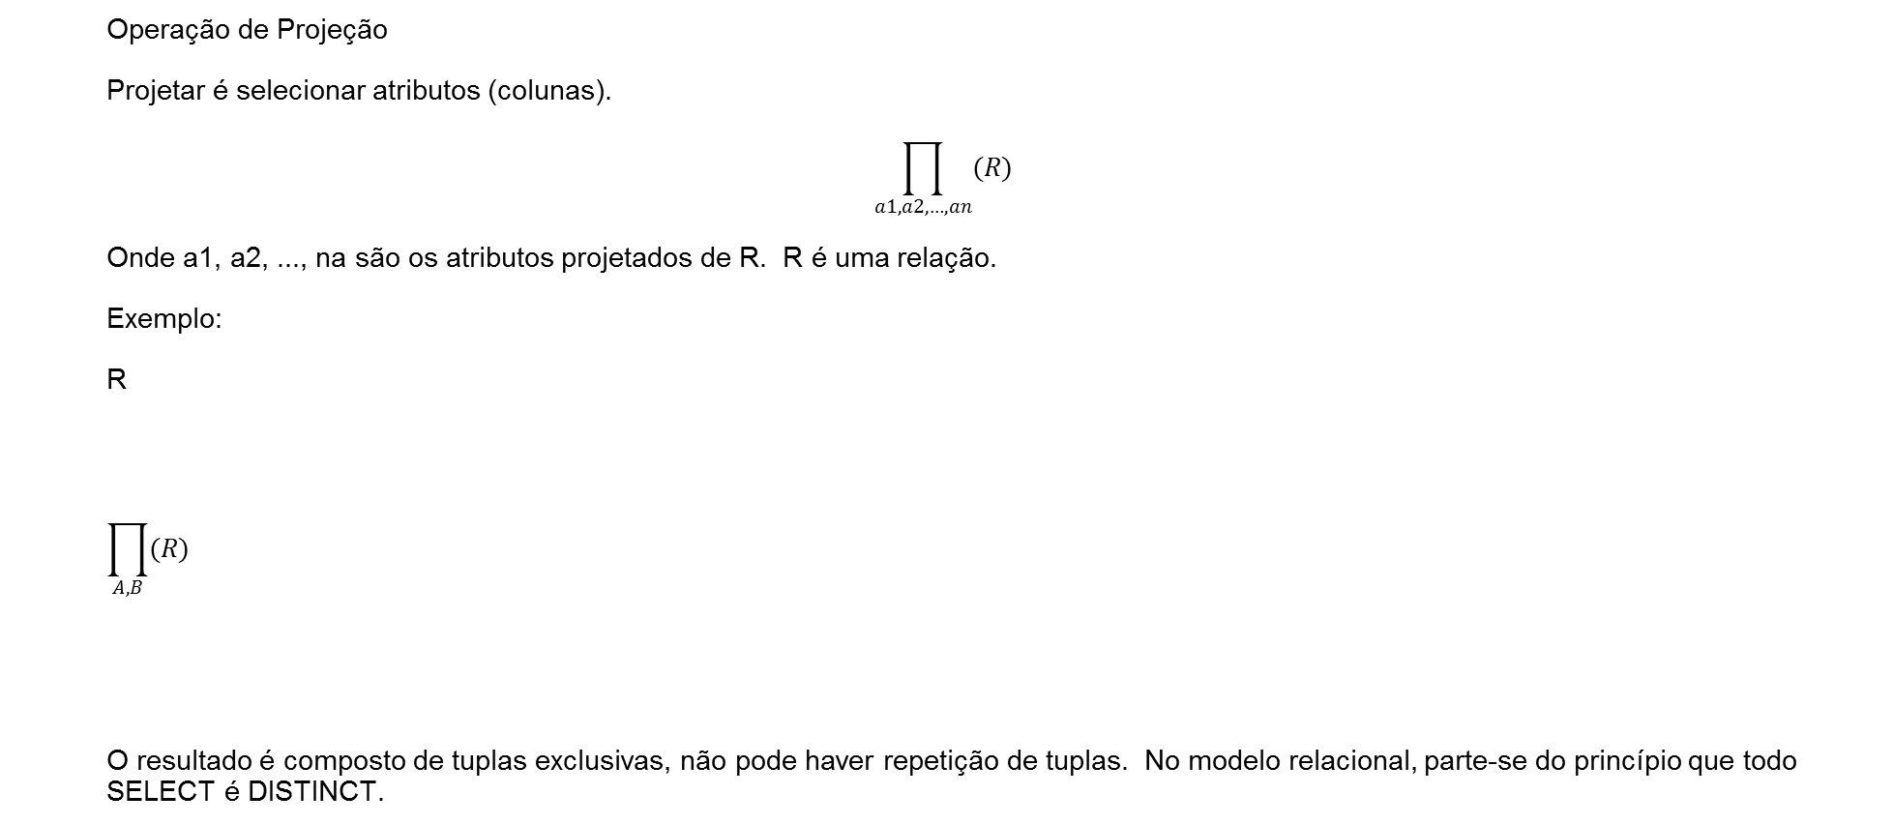
Projeção
Operação de Projeção
Projetar é selecionar atributos (colunas).
$$\prod_{a1, a2, …,an}{(R)}$$
Onde a1, a2, ..., na são os atributos projetados de R. R é uma relação.
Exemplo:
R
$$\prod_{A,B}{(R)}$$
O resultado é composto de tuplas exclusivas, não pode haver repetição de tuplas. No modelo relacional, parte-se do princípio que todo SELECT é DISTINCT.
A | B | C
1 | 2 | 3
4 | 3 | 1
7 | 2 | 0
A | B
1 | 2
4 | 3
7 | 2

Slide 27
Seleção
- A seleção seleciona tuplas
- A seleção de tuplas é feitas através de uma condição
- A relação resultante é composta pelas tuplas onde a condição for verdadeira
σ(R)
Condição
Conectores lógicos:
^ e
V ou
¬ não
σ(R)
A>3
σ(R)
A>B

Slide 28
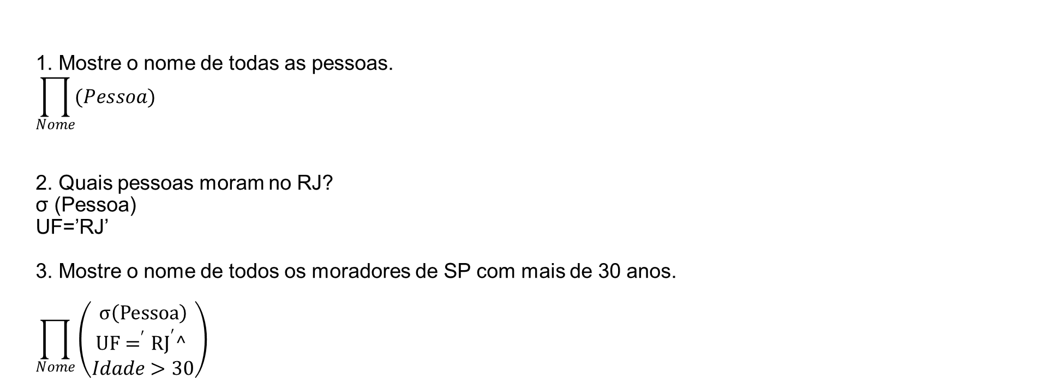
Exemplos de Projeção e Seleção
1. Mostre o nome de todas as pessoas.
$$\prod_{Nome}{(Pessoa)}$$
2. Quais pessoas moram no RJ?
σ (Pessoa)
UF=’RJ’
3. Mostre o nome de todos os moradores de SP com mais de 30 anos.
$$\prod_{Nome}{\left(\begin{aligned}σ\left(Pessoa\right) \\ UF=^{′}{RJ}^{′}^ \\ Idade>30\end{aligned}\right)}$$

Slide 29
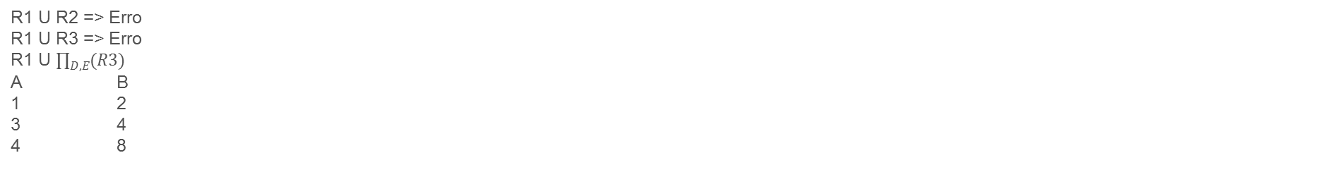
União
- A união une relações
- Sintaxe: R1 U R2 onde R1 e R2 são relações
- A relação resultante é composta pelas tuplas da relação R1 e as tuplas de R2
Regras:
1. A quantidade de atributos de R1 deve ser igual a quantidade de atributos de R2.
2. O tipo da coluna i de R1 deve ser igual ao tipo da coluna i de R2, para todas as colunas.
R1 A B 1 2 3 4 | R2 A B X 1 Y 2 | R3 C D E Y 1 2 X 4 8
R1 U R2 => Erro
R1 U R3 => Erro
R1 U $\prod_{D,E}{(R3)}$
A B
1 2
3 4
4 8

Slide 30
Interseção
Interseção
A interseção retorna as tuplas que pertencem às duas relações. Sintaxe: R1∩R2
Exemplo:
R1
A B
1 C
2 D
R2
A B
3 E
1 C
R1∩R2
A B
1 C

Slide 31
Diferença
Diferença
Sintaxe: R1 – R2
A diferença retorna as tuplas de R1 que não existem em R2. As regras da união são válidas para a diferença. A ordem das relações é importante.

Slide 32
Produto Cartesiano
Em condições normais, o produto cartesiano é o maior pesadelo do programador!
O produto cartesiano realiza todas as combinações possíveis de tuplas.
Supondo que R1 possua A colunas T tuplas e R2 possua B colunas e S tuplas, então R1 x R2 terá A+B colunas e T*S tuplas.
Sintaxe: R1 x R2 onde R1 e R2 são relações
Exemplo:
R1
A B
1 X
2 Y
3 Z
R2
C D E
1 C F
2 D G
R1 x R2
A B C D E
1 X 1 C F
1 X 2 D G
2 Y 1 C F
2 Y 2 D G
3 Z 1 C F
3 Z 2 D G

Slide 33
Notações
Notação para nome de colunas: NomeDaRelação.NomeDaColuna
Notação para Relações: NomeDaRelação(ChavePrimária,Campo1,Campo2,...)
Chave estrangeira: TabelaComChaveEstangeira[Campo] -> TabelaComPK[CampoPK]
Exemplo:
Pessoa(Codigo,Nome)
Telefone(CodPessoa,Numero)
Telefone[CodPessoa]->Pessoa[Codigo]

Slide 34
Junção Natural
A junção natural é um produto cartesiano com uma seleção que reflete o relacionamento entre as tabelas.
σ(PessoaxTelefone)
Codigo=CodPessoa

Slide 35
Junção Externa
A junção externa trata as tuplas que não foram utilizadas na junção natural.
Junção Externa à Esquerda (left outer join)
O resultado da junção externa à esquerda é a junção natural mais as tuplas da relação à esquerda que não foram utilizadas na junção natural.
Junção Externa à Direita (right outer join)
O resultado da junção externa à direita é a junção natural mais as tuplas da relação à direita que não foram utilizadas na junção natural.
Junção Externa Total (full outer join)
O resultado da junção externa total é a junção natural mais as tuplas das duas relação que não foram utilizadas na junção natural.

Slide 36
Funções de Agregação
As funções de agregação, quando são aplicadas numa relação retornam um valor constante. As principais funções são:
Max(R)
Atributo
Min(R)
Atributo
Avg(R)
Atributo
Sum(R)
Atributo
Count(R)

Slide 37
Funções de Agregação - Exemplos
Pais(Codigo,Nome) Cliente(Codigo,Nome,Idade,CodPais) Viagens(Codigo,CodCliente,Data,CodPaisOrigem,CodPaisDestino) Produto(Codigo,CodPais,Nome) ProdutosPais(CodPais,CodProduto,Preco) Compras(CodViagem,CodProduto,Quant) 1. Quanto países existem cadastrados? Count(Pais) 2. Quantos clientes viajaram para o Brasil? Count ( π ( σ (Viagens x Pais))) Pais.Codigo = CodPaisDestino ^ Nome = ‘Brasil’ CodCliente | 3. Quais países vendem o produto ‘xyz’ mais caro que o Brasil? V <- Max (σ(Produtos x ProdutosPais x Pais) ) ProdutosPais.CodProduto = Produtos.Codigo ^ Pais.Codigo = CodPais ^ Pais.Nome = ‘Brasil’ ^ Produtos.Nome = ‘xyz’ Preco π ( σ ( Produtos x ProdutosPais x Pais ) ) ProdutosPais.CodProduto = Produtos.Codigo ^ Pais.Codigo = CodPais ^ Preco > V Pais.Nome 4. Mostre todos os clientes que foram do Brasil para o Japão. π ( σ ( Viagens x ρ(Pais) x ρ(Pais) x Clientes ) ) PO PD CodPaisOrigem = PO.Codigo ^ CodPaisDestino = PD.Codigo ^ PO.Nome = ‘Brasil’ ^ PD.Nome = ‘Japão’ Cliente.Codigo, Cliente.Nome

Slide 38
Agrupamento
Formação de grupos para a aplicação de funções de agregação. Os grupos são formados baseados nos atributos que, nesse caso, se chamam atributos formadores de grupos. Os elementos com valores iguais ficam no mesmo grupo. A função de agregação é aplicada no grupo.
Sintaxe:
a1,...,an G funções de agregação
O resultado do agrupamento é uma relação composta pelos atributos formadores do grupo e as funções de agregação.
Deve-ser tomar cuidado com os agrupamentos válidos pois no lado das funções de agregação só podem haver colunas que estejam nos atributos formadores de grupos. Ou seja:
A G B,Sum C(R) <- Erro
A,C G A+Count(R) <- Válido
A G A+C,Count(R) <- Erro
A,C G A+C,Sum B(R) <- Válido
A G C+Sum B(R) + A <- Erro
R A B C 1 10 7 2 7 8 1 5 7 3 4 5 2 6 9 | A G Count(R) A Count(R) 1 2 2 2 3 1 | A,C G Sum(R) B A C Sum(B) 1 7 15 2 8 7 2 9 6 3 5 4

Slide 39
Agrupamento - Exemplo
Jogador(Codigo,Nome,Idade,UF)
Clube(Codigo,Nome,UF)
Posicao(Codigo,Nome)
JogadorClube(CodJogador,CodClube,Salario)
JogadorPosicao(CodJogador,CodPosicao)
1. Mostre quantos jogadores cada clube possui.
π ( σ ( JogadorClube x Clube ) G JogadorClube.CodClube
JogadorClube.CodClube = Clube.Codigo
Clube.Nome

Slide 40
Álgebra Relacional Extendida
A projeção aceita valores constantes e operações aritméticas.
Exemplo:
PROJECT(R)
A+B,20

Slide 41
Exemplos
Aluno(Codigo,Nome,Idade,UF) Disciplina(Codigo,Nome) Professor(Codigo,Nome,UF) AlunoDisciplina(CodAluno,CodDisciplina,Periodo,P1,P2) DisciplinaProfessor(CodDisciplina,CodProfessor,Periodo) 1. Mostre o nome de todos os alunos PROJECT(Aluno) Nome 2. Quais alunos (nome) tiraram zero em alguma prova? PROJECT(SELECT(Aluno x AlunoDisciplina) CodAluno=Codigo^( P1=0 v P2=0) Codigo,Nome 3. Quais disciplinas (nome) foram lecionadas em 02-1? PROJECT(SELECT Disciplina x AlunoDisciplina) Codigo=CodDisciplina ^ Periodo=’02-1’ Codigo,Nome | 4. Quais disciplinas não foram lecionadas em 03-1? Disciplina - SELECT(Disciplina x AlunoDisciplina) CodDisciplina=Codigo ^ Periodo=’03-1’ PROJECT Disciplina.Codigo,Disciplina.Nome 5. Mostre o nome do aluno, nome da disciplina, período, nome do professor, P1 e P2. SELECT(Aluno x AlunoDisciplina x Disciplina x DisciplinaProfessor x Professor) Aluno.Codigo = AlunoDisciplina.CodAluno ^ AlunoDisciplina.CodDisciplina = Disciplina.Codigo ^ Disciplina.Codigo = DisciplinaProfessor.CodDisciplina ^ CodProfessor = Professor.Codigo PROJECT Professor.Nome,P1,P2

Slide 42
Aula 04

Slide 43
Modelo Relacional

Slide 44
Modelo Relacional
Implementa o MER – Modelo Entidade-Relacionamento

Slide 45
Modelo Relacional
Exemplo de um esquema de relação:
Nome = Alunos
Campos = ID, nome, idade, série
Domínios = string, string, integer, integer Alunos(ID: string, nome: string, idade: integer, série: integer)

Slide 46
Modelo Relacional
Instância = conjunto de registros.
Registro = Tupla de uma relação (linha de uma tabela)
Observe o uso da palavra “conjunto” para definir a instância de uma relação. Ou seja, uma relação não tem registros repetidos, e a ordem de ocorrência dos registros é (ao menos no modelo relacional teórico) indiferente.

Slide 47
Modelo Relacional
Exemplo de instância de uma relação: Alunos(5000, João da Silva, 19, 2) Alunos(5010, José de Souza, 21, 3) Alunos(5011, Maria Tavares, 19, 2)

Slide 48
Modelo Relacional
Paridade de uma relação = quantidade de campos do esquema
Cardinalidade de uma relação = quantidade de registros da instância

Slide 49
Modelo Relacional
Banco de dados relacional = conjunto de relações.
Esquema de um banco de dados relacional = conjunto dos esquemas de suas relações.
Instância de um banco de dados relacional = conjunto de instâncias de suas relações.

Slide 50
Modelo Relacional
Restrições de integridade
Restrições de domínio
Restrições de chave

Slide 51
Modelo relacional
Restrições de chave (cont.):
Uma chave é sempre minimal. Ou seja, nunca pode ocorrer de um subconjunto próprio dos campos que constituem uma chave também serem chave.
Se uma relação tem mais de uma chave, uma dessas chaves pode ser identificada como uma chave primária. A relação pode ser implementada de forma a otimizar as consultas ordenadas pela chave primária.

Slide 52
Modelo Relacional
Restrições de chave estrangeira = dadas duas relações, uma chave em cada relação pode ser definida de forma a existir um mapeamento 1-1 entre elas.

Slide 53
Modelo Relacional
Restrições de chave estrangeira - exemplo:
ID
nome
idade
série
5000
João da Silva
19
2
5010
José de Souza
21
3
5011
Maria Tavares
19
2
sID
cID
curso
nota
5000
mc2al
álgebra
C
5010
mc3lo
lógica
B
5011
mc2fi
física
A
53

Slide 54
Modelo Relacional
Operações sobre relações:
Transações: alteram as relações.
Eliminar registro.
Incluir registro.
Alterar registro.
Eliminar esquema.
Criar esquema.
Alterar esquema.
Consultas: verificam o conteúdo de relações.

Slide 55
Modelo Relacional
Visão = relação que não fica explicitamente gravada em um banco de dados.
Uma visão é gerada dinamicamente a partir das relações efetivamente gravadas no banco de dados.

Slide 56
Modelo Relacional
Considerações práticas:
O modelo relacional é importante porque permite a implementação computacionalmente eficiente e conceitualmente eficaz de bancos de dados.

Slide 57
Modelo Relacional
Considerações práticas:
A linguagem mais comumente utilizada em bancos de dados relacionais é a linguagem SQL. Dentre os gerenciadores de bancos de dados relacionais fundamentados em SQL, destacamos dois produtos de excelente qualidade, projetados para finalidades distintas.

Slide 58
Modelo Relacional
Considerações práticas:
Microsoft Access – integrado ao pacote de produtos Microsoft Office, esse gerenciador de bancos de dados relacionais se destaca por sua simplicidade de uso. Ele é eficaz para bancos de dados de menor porte.

Slide 59
Modelo Relacional
Considerações práticas:
Microsoft SQL Server – gerenciador de bancos de dados relacionais com grande capacidade de processamento e escalabilidade. As versões mais recentes, apresentam recursos para “data mining” e “business intelligence”. A Microsoft disponibiliza a versão Express desse produto gratuitamente.

Slide 60
Modelo Relacional
Considerações práticas:
Os exemplos apresentados a seguir, e todos os exemplos apresentados em SQL nesse curso, são compatíveis com esses dois produtos e podem ser testados nos dois. Destacamos a possibilidade de testar os conceitos vistos nesse curso utilizando o Microsoft SQL Server Express.

Slide 61
Aula 05

Slide 62
Microsoft SQL Server

Slide 63
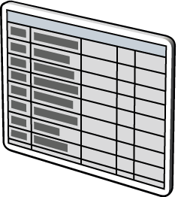








SQL Server
SQL Server Integration Services
Analysis Services
Notification Services
SQL Server 2005
Full-Text Search
Relational Database Engine
Reporting Services
.NET CLR
Replication
Service Broker
Native HTTP Support

Slide 64





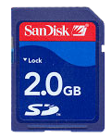






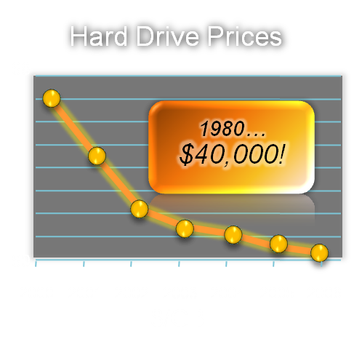
A Explosão de Dados
A Explosão dos Dados
Mudanças no Jogo
Tipos de
dados
Diversos formatos
Hard Drive Prices
Conformidade Regulamentar de TI
Inovações no
Armazenamento

Slide 65














Seus dados em qualquer lugar, a qualquer momento
Seus Dados em Qualquer Lugar a Qualquer Momento
Plataforma de Dados Corporativos
Serviços
Relatórios
Integração
Análises
Sincronização
Modelo de Entidade de Dados
Além do Relacional
FILE
Consultas
RDBMS
OLAP
Pesquisas
XML
Desenvolvimento Dinâmico
Móvel e de mesa
Nuvem
Servidor
Maior Percepção

Slide 66
SQL Server - Features
Criptografia de Dados Transparente Gerenciamento de Chave Externa Auditoria de Dados CPU Conectável Failover Transparente para o Espelhamento de Banco de Dados Framework de Gerenciamento Declarativo Gerenciamento de Grupo de Servidores Instalação Simplificada Gerenciamento de Sistemas Corporativos Coleta de Dados de Desempenho Análise de Sistemas Compressão de Dados Modos de Otimização de Consultas Gerenciador de Consultas Modelo de Dados de Entidade LINQ Projeto de Entidade Visual Adaptadores de Reconhecimento de Entidades | Controle de Alterações do SQL Server Modelo de Programação Sincronizado Suporte ao Visual Studio Detecção de Conflitos do SQL Server Tipos de Dados FILESTREAM Pesquisa de Texto Completo Integrada Colunas Esparsas Grandes Tipos de Usuários Definidos Tipos de Dados Data/Hora Tipos de Dados LOCATION Tipos de Dados SPATIAL Integração com o Virtual Earth Paralelismo de Tabela Particionada Otimizações de Consultas Pesquisas Persistentes Captura de Dados Modificados Compressão de Backup Instrução MERGE SQL Perfil de Dados Junção em Estrela | Mecanismo de Relatórios Corporativos Implantação de Relatórios de Internet Computação de Blocos Análise de Escalabilidade Horizontal Gerenciamento de Plataforma BI Exportação para o Word e o Excel Relatórios do Autor no Word e no Excel Aperfeiçoamento do Configurador de Relatórios TABLIX Dados Rich Formatted Perspectivas Personalizadas … e muitos outro

Slide 67














Visão
Plataforma de Dados Corporativos
Plataforma confiável e segura para seus dados
Desempenho de sistema otimizado e previsível
Gerenciamento produtivo de sua infra-estrutura baseado em diretivas
Além do Relacional
Armazene e utilize quaisquer tipos de dados
Forneça Location Intelligence dentro de suas aplicações
Desenvolvimento Dinâmico
Acelere o desenvolvimento com o uso de entidades
Sincronize seus dados em qualquer lugar
Maior Percepção
Integre todos os dados na Enterprise Data Warehouse
Acesse todos os usuários através da plataforma escalonável de BI
Capacite todos os usuários com idéias de ação

Slide 68





Plataforma segura e confiável para os seus dados
Plataforma de Dados Corporativos
Criptografia Transparente de Dados
Espelhamento Aprimorado do Banco de Dados
Auditoria de Dados
Gerenciamento de Chaves Externas
CPU Plugável
Proteja suas informações
Criptografe seus dados sem precisar regravar as aplicações
Responda a perguntas comuns de auditoria, como “quais dados foram recuperados?”
Aumente a confiabilidade de suas aplicações
Consolide as chaves de segurança na central de dados
Adicione recursos de sistema sem afetar seus usuários
Implemente o failover automático transparente em suas aplicações
Notes:
Detalhes de Criptografia
Criptografia de Dados Transparente
No SQL Server 2005, nós habilitamos a criptografia e a decodificação de dados em repouso, fornecendo funções embutidas para aplicações de chamada. Com o Katmai, nós ampliamos esta capacidade, a fim de possibilitar a criptografia de um banco de dados inteiro, dados e registros, sem a necessidade de mudanças nas aplicações. A Oracle oferece uma funcionalidade semelhante, como parte da Advanced Security Option. Um grande benefício da implantação do SQL Server será a capacidade muito maior na pesquisa de dados criptografados, inclusive buscas de intervalo e difusas, sendo que a solução Oracle está limitada a pesquisas de igualdade.
Criptografia de BackUp
O Katmai irá fornecer a capacidade de proteger os backups contra a violação ou revelação de dados, utilizando a criptografia para controlar quais usuários poderão restaurar um backup e assinar para verificar o local onde o backup foi feito, de maneira a assegurar-se do conteúdo do mesmo.
Gerenciamento de Chave Externa
Atualmente, no SQL Server 2005, a criptografia e o gerenciamento de chaves estão completamente inseridos no SQL Server. Isto é aceitável para alguns usuários e aplicações pequenas. Porém, com a crescente demanda por conformidade a normas e a preocupação geral em relação à privacidade de dados , as empresas estão alavancando a criptografia como uma solução de defesa mais consistente.
Alguns fabricantes de hardware, como nCipher, RSA, SafeNet e Ingrian fornecem produtos que amadurecem, se regeneram e gerenciam as milhões de chaves utilizadas por algumas empresas. Eles resolvem o problema de Gerenciamento de Chaves Corporativas. Além disso, alguns destes fabricantes fornecem Hardware Security Modules (HSM), que permitem aos usuários o armazenamento das chaves em um hardware especial. Esta solução é mais segura, uma vez que as chaves não se encontram no mesmo local dos dados. As partes reguladoras, como a PCI (payment card industry), encorajam esta separação.
O Katmai fornecerá um mecanismo para que a criptografia do SQL Server trabalhe com produtos HSM e gerenciamento terceirizado de chaves.
Auditoria
O SQL Trace fornece auditoria de segurança (por exemplo: se alguém efetuou o log-in, há mudança de algumas permissões), mas ele não oferece a auditoria de dados (por exemplo:se um usuário X alterou a coluna de salários para um valor acima de 200k, ou se alguém viu meus dados do cartão de crédito).
O Katmai permitirá aos usuários criar e gerenciar a auditoria via DDL.
Ex.: AUDITAR ATUALIZAÇÃO (Salário) NO Funcionário PARA MyAuditFolder ONDE Salário>200000,
Ex.:. AUDITAR LOGON PARA MyAuditFolder
A pasta contará com uma lista lógica de relatórios de auditoria.
Alta Disponibilidade
Melhora no Espelhamento do Banco de Dados
A implementação do Espelhamento de Banco de Dados no SQL Server 2005 requer a configuração cliente para permitir o failover automático com redirecionamento de cliente. Em alguns casos não é possível, ou mesmo prático, configurar clientes desta forma.
No Katmai, será fornecido um mecanismo alternativo de failover para resolver esta questão.
Hot Add CPU
Permite que recursos de CPU sejam adicionados ao SQL Server sem precisar reiniciar.

Slide 69
Gerenciamento Produtivo de sua Infra-estrutura, Baseado em Diretivas
Plataforma de Dados Corporativos
Gaste menos tempo em operações contínuas
Gerencie diretivas no lugar de scripts
Defina diretivas de gerenciamento de grande quantidade de dados Corporativos
Monitoramento automatizado e execução de diretivas
Simplifique a instalação e a configuração
Integração com o gerenciamento de seu sistema corporativo
Defina diretivas compatíveis com o System Definition Model
Gerencie os dados e a infra-estrutura de sistema com o Microsoft System Center
Framework de Gerenciamento
Declarativo
Instalação Dinamizada
Gerenciamento de Grupo de Servidores
Gerenciamento do Sistema Corporativo
Notes:
<Observação: este anúncio cobre o fundo do Declarative Management Framework (DMF), a nova abordagem do SQL Server para o gerenciamento de dados e parte do investimento contínuo do SQL Server no Dynamic Systems Initiative (DSI). Para saber mais, visite: http://www.microsoft.com/windowsserversystem/dsi/default.mspx Há também a descrição de aprimoramentos de Configuração e Instalação presentes no Katmai>
Atualmente, os DBAs passam boa parte de seu tempo em execuções manuais e trabalhos de monitoramento, digitando códigos complexos para definir tarefas a serem executadas, ou ainda executando tarefas de manutenção de bancos de dados. Isto pode exigir muito, uma vez que (1) os “disparadores" são muitas vezes complexos, exigindo um conhecimento profundo do produto e uma vasta compreensão do volume de trabalho do banco de dados, e (2) “as melhores práticas" são muitas vezes relativas, apresentando uma grande variação de acordo com o volume de trabalho, hardware, além de outras considerações de servidor para a produção. A compreensão de quando uma tarefa deve ser executada, seu respectivo monitoramento e a reação apropriada ao surgimento da mesma, requer uma forte projeção administrativa – e o custo é alto.
Para melhorar radicalmente a produtividade dos DBAs, faz-se necessária uma nova abordagem, que
Simplifique o processo de gerenciamento de banco de dados, dispensando o conhecimento detalhado e fornecendo o nível correto de automação; E
Se estenda às centenas ou milhares de servidores que precisam ser gerenciados dentro da empresa
Para alcançar este objetivo, precisamos passar do gerenciamento de configuração detalhada para o gerenciamento de objetivo ou diretiva declarativa. Para deixar mais claro, queremos definir como o sistema deve ser, e não os meios detalhados para atingi-lo.
A idéia básica do Declarative Management é simples ---- aumentar o nível de abstração de tal maneira que o administrador gerencie o SQL Server com conceitos que lhe sejam naturais. Estas ações conceituais envolvem a definição das diretivas de gerenciamento e sua aplicação nos objetivos. Por exemplo: “Eu deveria ser capaz de recuperar dados no período de uma hora”, no lugar de explicações físicas descrevendo como as diretivas deveriam ser executadas (ex.: “criar um trabalho de backup com a programação de uma hora”).
Além de outros lançamentos, queremos aplicar estas idéias a todas as experiências e ferramentas do SQL Server.
No Katmai, o foco será em um sub-conjunto de setores importantes, que têm a ver com
1) a instalação , a configuração e a segurança do SQL Server, incluindo muitas Best Practices recomendadas pelos Best Practice Analyzers
Surface Area Configurator (SAC)
Best Practice Analyzer (BPA)
Upgrade Advisor (UA)
Observe que não estamos apenas substituindo a funcionalidade destas ferramentas. As ferramentas existentes devem ser executadas esporadicamente e devem somente auditar a configuração do sistema e relatar a compatibilidade. Com o Katmai, o novo framework Declarative Management irá
Permitir compatibilidade com a diretiva (em vez de simplesmente monitorar através de polling periódico); e
Possibilitar que os clientes produzam e apliquem suas próprias diretivas, baseadas nas necessidades de suas empresas
2) A automação de tarefas administrativas, baseada em uma diretiva definida claramente pelo usuário, sendo neste caso a desfragmentação automática de índices.
Quando a fragmentação de índices ou problemas na utilização de espaços nos índices são detectados, uma outra tarefa é designada para corrigir o problema.
Configuração e Instalação
O Katmai irá introduzir melhoras significativas no Service Lifecycle do SQL Server, através de uma reengenharia de instalação e arquitetura de configuração. Estes aprimoramentos separam a instalação dos bits físicos do hardware da configuração do software do SQL Server.. Esta ação permitirá os seguintes benefícios essenciais:
Capacidade para criar uma imagem de disco de uma instalação básica não configurada, que permita a ampla distribuição e instalação do software para vários servidores;
Capacidade do software de fazer o download e a instalação dos patches mais recentes, a partir de um local interno da empresa ou da Microsoft, através da Internet, durante o processo de instalação;
Cacidade de instalar o software base , patches e pacotes de serviços aplicáveis em uma única transação;
Capacidade de criar modelos de instalação e configuração para tipos padrão de configuração, a fim de acelerar a instalação das configurações padrão de banco de dados, incluindo um pacote de modelos pré-preenchidos da Microsoft;
Capacidade de checar a conformidade ou colocar em execução as diretivas de instalação e configuração organizacional no momento da instalação e/ou configuração;
Capacidade de desinstalar os pacotes de serviços.
Como parte do compromisso do SQL Server com a iniciativa DSI (Dynamic Systems Initiative), os modelos utilizados no Declarative Management Framework estarão em conformidade com as especificações SML (Service Modeling Language Specification), que Microsoft, IBM, HP, EMC, Intel, Sun, BEA e outras empresas estão considerando o novo padrão da indústria para o gerenciamento de sistemas distribuídos. Isto também fornecerá o mecanismo com o qual o SQL Server será gerenciado e monitorado pela nova família de produtos System Center da Microsoft, como o System Center Operations Manager e o System Center Configuration Manager.
Informações de Plano de Fundo para DMF
O que um administrador realmente faz no seu dia-a-dia? Ele precisa gerenciar uma instância de servidor de banco de dados que possua um certo número de aplicações instaladas. Esta é a meta de gerenciamento. Ele precisa ter certeza de que a meta esteja configurada para atingir certos objetivos (por exemplo: saber se aqueles dados são recuperáveis durante uma eventual falha no sistema). Estes objetivos formam a diretiva de gerenciamento que ele deseja assegurar. Além disso, ele precisa monitorá-los para que sejam efetivos, elaborar relatórios sobre a saúde do servidor (de acordo com a diretiva escolhida), e algumas vezes reagir, caso o servidor não esteja em conformidade com a diretiva desejada.
Atualmente, para colocar em prática estas diretivas, o administrador precisa traduzi-las para um conjunto de ações detalhadas de nível baixo, as quais configuram o sistema. Esta ação exige profundo conhecimento dos detalhes e da semântica das aplicações instaladas, o que não é algo fácil e intuitivo. O administrador deve estabelecer mecanismos distintos de relatório e monitoramento (ex.: a automação precisa ser estabelecida manualmente); este processo deve ser repetido individualmente para cada servidor que esteja sendo gerenciado (ex.: não há eficiências de escala no gerenciamento).

Slide 70
Desempenho Otimizado e Previsível
Plataforma de Dados Corporativos
Otimize o Desempenho de seu Sistema
Monitore seu sistema com a coleta e o armazenamento de eventos de sistema
Faça análises e relatórios sobre o desempenho de seu sistema
Reduza os custos de armazenamento e melhore o desempenho das consultas
Desempenho Previsível
Gerencie cargas de trabalho simultâneas em um único sistema
Previna a perda de consultas
Assegure o desempenho consistente nas consultas
Coleta de Dados de Desempenho
Modos de Otimização de Consultas
Controlador de Recursos
Compressão de Dados
Análise do Sistema
Notes:
O ajuste de desempenho e a solução de problemas são duas das tarefas que mais consomem o tempo dos administradores de bancos de dados. Para ajudar a resolver este problema, estamos investindo para melhorar drasticamente a capacidade de desempenho que poderemos oferecer aos DBAs. Faremos isto através do desenvolvimento de uma coleta de dados com desempenho superior, de um warehouse centralizado para armazenar tais dados de desempenho e algumas ferramentas iniciais de geração de relatórios e monitoramento, as quais farão parte dos novos lançamentos.
O monitoramento contínuo de desempenho para um conjunto de KPIs será fornecido para os dados coletados e cache. Os dados serão carregados no warehouse em um momento a ser definido pelo usuário. Os usuários também poderão fazer uploads de acordo com o pedido, a fim de obter um retorno instantâneo. Porém, o custo geral das despesas de coleta de dados de desempenho dependerá do que estiver sendo coletado. Nós buscamos ter um custo de CPU e de Memória Física inferior a 5%, para um conjunto padrão de coletas relativas ao desempenho, as quais recomendamos que sejam executadas o tempo todo.
A solução consiste de três partes principais
Coletor de Dados - que permita a coleta de conjuntos de dados específicos. Ele deixará os usuários pesquisarem as 10 questões mais vistas pelo suporte da Microsoft (por exemplo: rastreamento de uso de memória, utilização do disco, etc.). Ele também possibilita ao usuário definir outros eventos que devam ser rastreados;
Armazenamento de dados de desempenho – que contenha um relatório do histórico dos dados coletados; e
Geração de Relatórios - Estes relatórios irão atender às 10 questões mais vistas pelo suporte da Microsoft, como lentidão nas consultas, problemas de bloqueio (dados históricos, usuários e PIDs, etc) e recompilações. Os relatórios permitirão ao usuário aprofundar-se em questões de soluções de problemas.
Benefícios de Desempenho da Compressão Interna e Externa
Além da economia no armazenamento, esperamos que nos carregamentos internos e externos haja uma melhora de desempenho de 15 a 20%, resultante da compressão de dados. Para as cargas de trabalho de CPU, poderia haver um limite de desempenho de rede, como conseqüência da computação extra.
Detalhes do Gerenciador de Recursos
O Gerenciador de Recursos impõe cotas de consumo de recursos em usuários, consultas e aplicações, limitando o uso dos mesmos. Ele também fornece monitoramento do progresso de consultas. O lançamento inicial do gerenciador de recursos no Katmai será responsável pela largura de banda da CPU, pelo grau de paralelismo (DOP), esperas, tempo de execução, tempo de bloqueio e tempo de inatividade. Caso se excedam os limites de recursos, o sistema poderá ser configurado para ativar um evento ou finalizar o processo.
Bloqueio de Plano de Consulta
No Katmai, vamos oferecer maior estabilidade e previsibilidade no desempenho de consultas, com a funcionalidade de bloqueio a planos de consultas. Desta forma, com a maior correção possível, os planos de consultas sobreviverão quando o servidor for reiniciado, atualizado, sofrer mudanças de metadados, etc.

Slide 71
Administração de memória
Infra-estrutura feita para monitorar o consumo de memória
Dinâmico, e auto-administração quando a memória for solicitada
Reduz consumo de memória em situações de pressão de uso
O Relatório processa usando o “file system cache” para se adaptar a pressão por memória momentânea
Recebe evento de memória do servidor
Administrador está apto a colocar um consumo de memória (Mín., Max.)
A quantidade mínima representa o quanto o servidor tem disponível para uso imediato
A memória será utilizada apenas quando requisitada
O máximo serve para impor um limite no consumo
Ajuda a adaptar o servidor para conviver com outras aplicações prevendo o uso da memória

Slide 72
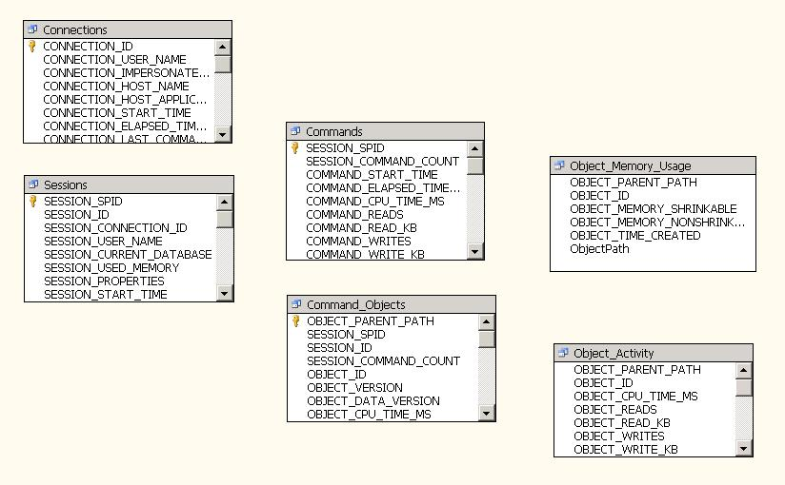

Resource Monitoring
Este serviço disponibiliza um cubo para analise das informações dos recursos do servidor.
Analysis Services
Relatórios gerados no Reporting Services
Default Resource cube
Rica aplicação com dados analiticos.
Resource tables (DMV)
Ad hoc analysis
Select * from Session_Resources

Slide 73


Armazene e use qualquer tipo de dado
Além do Relacional
Transição perfeita entre relacional e não-relacional
Armazene seus documentos em uma plataforma com custo-benefício
Acesse documentos como dados
Codifique as hierarquias complexas do XML
Amplie o banco de dados para atender às suas necessidades
Encontre seus dados
Faça consultas de dados relacionais e de texto
Crie aplicações globais
Capture o tempo precioso dos clientes em todo o mundo
Tipo de dado FILESTREAM
Pesquisa Integrada de Texto Completo
Colunas Esparsas
Tïpos Definidos de Usuários
Tipo de Dados para Data/Hora
Notes:
Filestream
O FILESTREAM do SQL Server permite que uma grande quantidade de dados binários seja armazenada no sistema de arquivos, muito embora permaneçam como parte integral do banco de dados com consistência nas transações.
Isto possibilita a escalabilidade horizontal de grandes dados binários gerenciados pelo banco de dados, que no entanto permanecem armazenados em um local com menor custo e em sistemas de arquivos.
As aplicações podem usar um novo tipo de armazenamento “VARBINARY(MAX) FILESTREAM” para definir tabelas e colunas e armazenar grandes dados binários como arquivos no sistema de arquivos, no lugar de SQL BLOB. As aplicações podem utilizar instruções T-SQL SELECT/INSERT/UPDATE/DELETE para consultar e modificar dados FILESTREAM.
Pesquisa Integrada de Texto Completo
Faça com que a transição entre a pesquisa de texto e os dados relacionais seja perfeita. A Pesquisa Integrada de Texto Completo permite que você utilize Índices de Texto para inserir seu texto em grandes colunas.
Colunas Esparsas
Permite que você armazene seu modelo de objeto nos dados relacionais, sem precisar pagar por grandes espaços. Você pode criar aplicações de gerenciamento de conteúdo complexo através do banco de dados principal.
Tipos Definidos de Grande Usuário
Aumente o tamanho de seus tipos de dados definidos eliminando o limite de 8 KB.
Tipos de Dados Data/Hora

Slide 74
Disponibilize Location Intelligence em suas aplicações
Além do Relacional
Crie aplicações cientes de localização
Capture dados de localização em toda a empresa
Integre a inteligência de localização às aplicações existentes
Visualize suas informações de localização
Aplicações espaciais padrão
Integre-se com as aplicações espaciais padrão da indústria
Suporte de terceiros
Tipo de dado GEOMETRY
Tipo de dado GEOGRAPHY
Integração com o Virtual Earth
Notes:
Atualmente, somente 10% dos dados em todo mundo pode contar com o poder e a segurança de um banco de dados. As aplicações estão incorporando, cada vez mais, uma variedade muito maior de tipos de dados do que normalmente são suportados por um banco de dados – XML, e-mail, calendário, arquivos, documentos, espaciais etc. Para arcar com este aumento, os usuários necessitam de uma plataforma de dados para armazenar, gerenciar, proteger, realizar pesquisas e consultas, compartilhar, sincronizar e analisar todos estes dados – do momento da criação até a transferência para o arquivo. Nós forneceremos uma plataforma onde todos os dados do mundo, da criação ao arquivo, desfrutarão da variedade de consultas, integridade e segurança de um banco de dados. Este é o ponto central de nossa visão para a construção de uma plataforma para Todos os Dados. Dando um passo à frente em nossa visão, iremos adicionar dois tipos novos de dados na próxima versão do SQL Server.
Dados Espaciais
Fluxos de Arquivos
Dados Espaciais
Para o Katmai, estamos lançando uma solução espacial vetorial que estará de acordo com os padrões espaciais da indústria, incluindo:
Open Geospatial Consortium Simple Features para SQL; e
ISO 19125 Simple Feature Access, Opção SQL
A solução irá incluir:
novos tipos de dados espaciais
novos métodos espaciais
uma Biblioteca plana, com suporte tanto para a geometria de referências geográficas como não geográficas, que é melhor descrita através de coordenadas planas;
uma Biblioteca geodésica, com suporte para a geometria de referências geográficas, utilizando coordenadas de latitude e longitude (esféricas);
índices espaciais com suporte de índice embutido, tanto para os dados planos como os geodésicos; e
integração com o Virtual Earth da Microsoft.
Crie aplicações cientes de localização (tipo de dados LOCALIZAÇÃO)
Dados baseados em latitude, longitude e GPS
Métodos geoespaciais abrangentes
Suporte a índice geoespacial
Incluído em todas as edições do SQL Server
Integração com as aplicações padrões da indústria (tipo de dados GEOMETRIA)
Baseado nos padrões (OGC, ISO)
Conjunto completo de métodos espaciais
Suporte ao índice espacial
Amplo suporte do fabricante (ESRI, Intergraph, Autodesk, Bentley,…)
Incluído somente na Enterprise Edition
Integração com o Virtual Earth
Suporte de serviços web para VE Interactive SDK
Suporte para dados espaciais do Virtual Earth

Slide 75

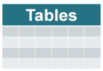
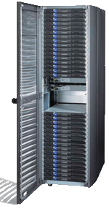
SQL Server BLOB Storage
Documents &
Multimedia
Use File Servers
Application
BLOB
DB
Store BLOBs in Database
Store BLOBs in DB + File System
Application
Application
Dedicated BLOB Store
BLOB
BLOB
Application
BLOB
DB
DB
DB
Remote BLOB Storage
FILESTREAM Storage
SQL BLOB
Notes:
So in SQL Server 2008, we will deliver 2 new options for managing and storing your BLOBs.
First we are making SQL BLOB support better by supporting an option that we are calling FILESTREAMs. FILESTREAMs will make use of the fast streaming capabilities offered by the file system to deliver a better experience for managing BLOBs directly in the database. You will continue to get all of the manageability and integration benefits that you get from SQL BLOBs, but with greater performance benefits. FILESTREAMS will allow your applications to literally stream data right out of the database– for example movies, videos and music.
Second, we are offering something called Remote BLOB Storage. Clearly many of you are using BLOB stores for a variety of reasons (cost, compliance, etc). With our Remote BLOB Store capabilities, we will make it easy for you to store your relational data in the database, but place your BLOBs in a BLOB store. We will provide a set of libraries which simplify accessing, manipulating, querying the relational data.
Finally, we will continue to offer SQL BLOB support (varbinary).. There are some scenarios we expect in which basic SQL BLOB store will continue to be useful (typically when BLOB sizes are less than 250K in size on average)

Slide 76


BLOB Storage Vision
Documents &
Multimedia
 | File Stores / BLOB Stores | SQL BLOBs | Remote BLOB Store API | FILESTREAM
Streaming Performance | Depends on external store |  | Depends on external store
Link Level Consistency
Data Level Consistency
Integrated Management
Non-local Windows File Servers | n/a |  |  | Post-2008
Interop with External BLOB Stores | n/a
Notes:
So to recap, we recognize that you will always have different environments in how to work with your BLOBs. We are hoping to provide a set of capabilities that can be used to meet your specific requirements.
We will continue to offer SQL BLOB store support which will have advantages when the average BLOB size is small and integrated manageability is required
Remote BLOB store will provide a way to utilize external BLOB stores
FILESTREAMS will offer fast streaming support for large BLOBs with all the integrated manageability benefits of SQL BLOBs
We believe long-term that each of these solutions will have advantages and disadvantages that you will need to select the option that works the best for you. Our goal with

Slide 77







Armazenamento de Dados Corporativos
Percepção para Toda a Empresa
Particionamento Aprimorado
Otimizações das Consultas do DW
Compressão de Dados
Controlador de Recursos
Lookups Persistentes
Captura de Alterações de Dados
Declaração MERGE SQL
Criação de Perfis de Dados
Escala e gerenciamento de um grande número de usuários e dados
Melhora de desempenho em Consultas para grandes tabelas
Consultas Otimizadas para cenários de armazenamento de dados
Aumento do desempenho de I/O com armazenamento de dados eficiente e de pouco custo
Gerenciamento de cargas de trabalho simultâneas de consultas ad-hoc, geração de relatórios e análises e análises
Integre grandes volumes de dados
Otimize o desempenho de seu ETL identificando os dados em tabelas maiores
Reduza os volumes de dados capturando as mudanças operacionais de dados
Simplifique o processamento de dados de inserção e atualização
Trace o perfil de suas informações para identificar dados sujos
Notes:
PARALELISMO DE TABELA PARTICIONADA
O SS 2005 conta com suporte para o paralelismo entre partições e para o paralelismo entre partições com soluções alternativas. O SS Katmai fornece suporte para o paralelismo intra-partições. Se um cliente executar uma consulta utilizando 2 partições, o SS Katmai fará o paralelismo da consulta dentro de cada partição.
Otimizações de Consultas
Oferece suporte a consultas Star Schema (esquema em estrela). Os Star Query Optimizations melhora o desempenho das consultas de esquemas em estrela, pois reúne primeiramente as dimensões, antes de recuperar as linhas nas tabelas de fato.
Compressão de Dados
Aprimoramento do Pipeline SSIS
Os pacotes de Integração de Dados agora podem fazer o ajuste de escala de forma mais eficiente, utilizando os recursos disponíveis e gerenciando cargas de trabalho de escala nas maiores empresas. O novo modelo melhora a escalabilidade do tempo de execução em múltiplos processadores.
Pesquisas Persistentes do SSIS
Em qualquer solução ETL, uma das operações mais comuns é a realização de pesquisas. Isto prevalece especialmente no armazenamento de dados, onde relatórios de fato precisam utilizar lookups para transformar as chaves de negócios em seus substitutos correspondentes. O SSIS amplia esta funcionalidade para a maior dimensão, fornecendo suporte para a dimensão > 1 M de linhas.
Captura de Dados Modificados
O Change Data Capture (CDC) é um componente genérico que fará o controle simultâneo de alterações nos bancos de dados e mostrará as alterações através de uma interface relacional, a qual poderá ser utilizada facilmente. Por meio desta interface, os consumidores podem controlar as alterações baseadas em seus requisitos específicos e utilizar os dados modificados.
Instrução UPSERT SQL
MERGE (UPSERT): Suporte eficiente ao MERGE (UPSERT). Atualmente, o SSIS precisa executar os dados em uma tabela do SQL Server, para então emitir instruções separadas para INSERIR (INSERT) e ATUALIZAR (UPDATE), a fim de atingir uma MESCLAGEM (MERGE) lógica. Este avanço melhoraria o desempenho em 3X ou mais em muitos casos.

Slide 78
Alcance Todos os Usuários com a Plataforma de BI
Percepção para Toda a Empresa
Ofereça percepções por toda a organização
Disponibilize relatórios de qualquer tamanho e complexidade
Aprimore as capacidades analíticas com agrupamentos e computações mais complexos
Implante e gerencie sua infra-estrutura de BI
Dinamize o desenvolvimento da infra-estrutura de análise
Cubos de backup com maior escalabilidade
Melhora a produtividade com novas ferramentas de design de cubos
Otimize o design de cubos com alertas de melhores práticas em tempo real
Implante Reporting Services sem dependência de IIS
Mecanismo de Relatórios Corporativos
Design Aprimorado de Análise
Ferramentas Dinamizadas para Análise
Computações no Sub-espaço
Implantação de Relatórios na Internet
Ferramenta de Backup Escalonável
Notes:
Mecanismo Escalonável de Relatórios
As ineficiências de processamento e renderização nos serviços de geração de relatórios são capazes de causar problemas de escalabilidade na execução de relatórios pelos clientes. Estes não podem executar grandes relatórios ou vários relatórios médios simultâneos de forma confiável. Devido a problemas de escalabilidade, o volume e os tipos de relatórios criados pelos clientes são limitados.
Benefícios Específicos:
Escalabilidade
Uso de memória linear – Não mais do que 10 vezes o tamanho da definição do relatório
Tablix
Grande aumento na flexibilidade de layout de relatórios
Comportamento consistente em todos os tipos de layout de relatórios
Consistência na paginação e layout
Paginação e layout idênticos em processadores de páginas de software (Winforms, Webforms)
Paginação e layout idênticos em processadores de páginas de hardware (PDF, Image)
Paginação e layout mais consistentes entre processadores de páginas de hardware e software
Processador Excel Aprimorado
Regiões de dados aninhadas/sub-relatórios
Aprimoramentos de fórmula
Fórmulas de campo
Fórmulas agregadas
Aprimoramentos de células mescladas
Eliminação de células mescladas desnecessárias
Modo de não-mesclagem para interatividade Excel ao custo da fidelidade de layout
Processador CSV aprimorado
Conformidade padrão CSV
Matriz sem eixo
Regiões de dados de participantes
Atualizações de Report Definition Language
Quebras de página em ítens não confirmados
Updated Custom Report Item e estruturas Chart para fazer paralelismo com o Tablix
Valores nulos explícitos
Tipo de dados para constantes
Variáveis de tempo de processamento
Reorganização de páginas e de seções de páginas
Prompts com parâmetros baseados em expressões
Controle sobre bordas abertas e fechadas em itens divididos
Melhor Gerenciamento
Implantação do IIS Agnostic
Acabe com a dependência em relação ao IIS. Esta dependência traz muitos problemas, inclusive na implantação (talvez o cliente não queira implantar o IIS em um servidor de produção), administração (o IIS possui uma grande superfície de configuração que muitas vezes confunde os clientes) e falta de controle dos recursos (gerenciamento de segmentos e de memória).
Melhor Suporte Para Configurações de Escalabilidade Horizontal
Ferramentas e infra-estrutura para a implantação de relatórios corporativos
A Configuração de Servidor Centralizado torna mais fácil a implantação
(veja: Suporte de Implantação na Internet)
Computação de Bloco
Melhoras significativas na análise de desempenho de cubo. Permite aumentar a profundidade das hierarquias e a complexidade das computações
Análise de Escalabilidade Horizontal
Suporte à análise de ESCALABILIDADE HORIZONTAL Somente Leitura

Slide 79
Capacite Todos os Usuários com Percepções Práticas
Percepção para Toda a Empresa
Relatórios Renderizados no Word e Excel
Layout Flexível de Relatórios
Melhorias no Report Builder
TABLIX
Dado com Formatação Rica
MOLAP Writeback
Visualizações de Dados
Data Mining Aprimorado
Forneça informações através do Microsoft Office
Gere relatórios para o Microsoft Word
Aproveite a renderização aprimorada para o Microsoft Excel
Permita que os usuários produzam relatórios de impacto
Produza relatórios ad-hoc
Produza relatórios com qualquer estrutura utilizando o Tablix
Adicione regiões de rich text regions aos relatórios
Insira fortes visualizações de dados gráficos nos relatórios
Capacite os usuários com análises aprimoradas
Capacite os usuários com cenários aprimorados de write back
Aprimoramento de análises previsíveis
Notes:
Fornecimento de Informações através do Microsoft Office
No momento em que se permite que os usuários usufruam dos serviços de geração de relatórios, melhorando seus conhecimentos e sua familiaridade com o Office, a quantidade de usuários capazes de criar relatórios aumenta consideravelmente :
Suporte Rich-text – Os usuários exigem a formatação de fontes mistas nas caixas de texto individuais para ativar os cenários de documentos concentrados em texto. Nos relatórios SSRS 2005, como documentos legais, pedidos de compra e etiquetas de endereçamento são difíceis ou impossíveis de serem criados. O componente rich text deste aprimoramento visa fornecer aos autores uma forma de a) definir a formatação mista nas caixas de texto no momento da criação do projeto e b) importar faixas de texto marcadas para um relatório a partir de um banco de dados ou outra fonte de dados.
Extensão da renderização do Word– No SSRS 2005, não há como exportar para o Word sem utilizar uma ferramenta de terceiros. A extensão de renderização do Word será adicionada para complementar o pacote de extensões de renderização existentes que possam ser utilizadas em qualquer relatório. Esta nova extensão de renderização fornecerá documentos binários do Word que têm o suporte do Word 2000-2007.
Definição de layouts para relatórios baseados em modelos – Este aprimoramento introduz o novo conceito da utilização dos documentos binários do Excel e do Word como definição de layout para relatórios. Isto permite uma saída de total fidelidade dos documentos do Excel e do Word, onde qualquer elemento adicionado ao relatório no momento da criação do projeto tem a garantia de ser renderizado exatamente como na saída. Os relatórios baseados em modelos somente podem ser exportados para o formato no qual foram projetados.
Autoria de relatórios baseados em Excel e Word – Os suplementos do painel de tarefas e da barra de ferramentas do Office permitem aos usuários utilizar o Excel e o Word como sua ferramenta de criação e front-end para os Serviços de Relatório. Este componente visa fornecer uma interface familiar para usuários de informações Office-savvy no desenvolvimento de relatórios para SSRS. Um outro objetivo é diminuir a curva de aprendizagem. Os autores deveriam ter a capacidade de usufruir de seus conhecimentos do Excel e do Word e transferi-los para a criação de relatórios. As tarefas de formatação padrão do Excel e do Word, como a inserção de tabelas, fórmulas, formatação e imagens podem ser realizadas utilizando procedimentos e diálogos padrões do Excel e do Word, com os quais os usuários já estejam familiarizados. Para a primeira versão, as barras de ferramentas do Excel e do Word irão suportar somente a criação de relatórios baseados em modelos.
Aprimoramentos na Elaboração de Relatórios
Hierarquias de entidades,
Navegador de metadados analítico e plano
Apresenta todas as entidades como uma lista combinada, utilizando o algoritmo de Caminho Padrão para definir as relações.
Relações pai-filho
Adicione novas formas de consulta para retornar todas as instâncias a uma hierarquia. Por exemplo: todos os funcionários da organização SteveB.
Cálculos Totais
Adiciona novas formas de consulta e UI para atingir totais gerais utilizados em fórmulas. Por exemplo: % Total de Vendas = Vendas deste produto / Vendas de todos os produtos.
Funções Analíticas
Adiciona novas formas de consulta para suportar Rank, Top N, etc.
Cross-join
Adiciona formas de consulta e suporte UI para cross-joins, que são necessários para muitas consultas comuns de análise.
Dados em tempo real na visão de elaboração
Permite a exibição de dados em tempo real na visão de elaboração, executando a consulta e exibindo-a através de iteração simples de elementos desenho-tempo (não há processamento total de regiões de dados)
Instâncias (membros) no navegador de metadados
Amplia o navegador de metadados para incluir dados de instâncias (membros). Permite ao usuário arrastar as instâncias diretamente para o relatório, adicionando ao mesmo tempo um campo e uma condição de filtro.
Filtragem na superfície de design
Adiciona UI para definir as condições básicas de filtro diretamente na superfície de design , como no Excel AutoFilter UI.
Perspectivas personalizadas
Crie várias perspectivas no mesmo cubo. Faça a associação padrão de planilhas ou relatórios para aquela perspectiva.

Slide 80
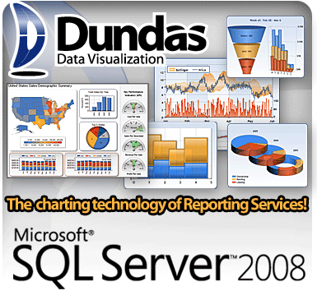
Gráficos
SQL Server inclui ferramenta para gráficos:
Dundas Chart
Dundas Gauge
Dundas Calendar

Slide 81
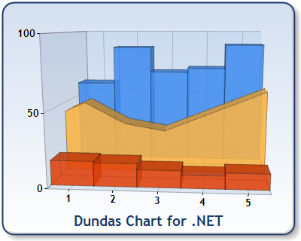
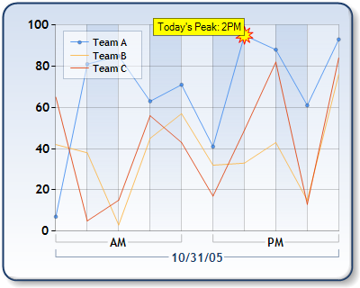
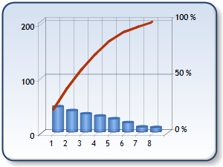
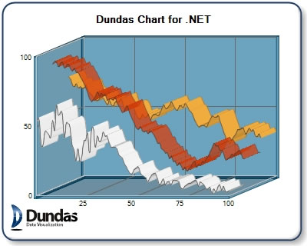
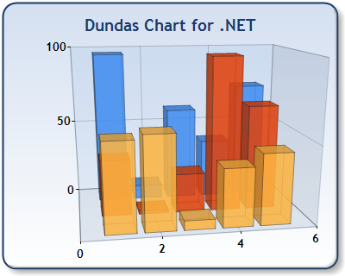
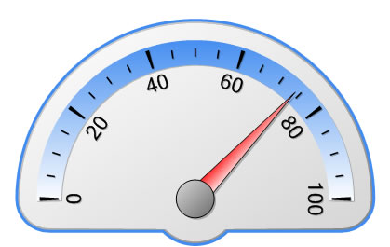
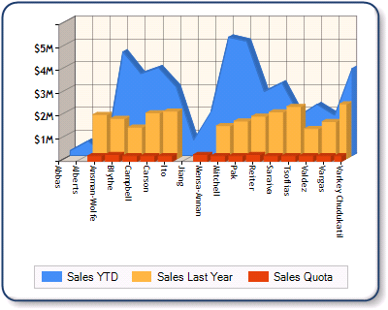
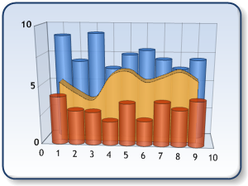
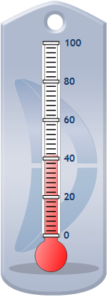
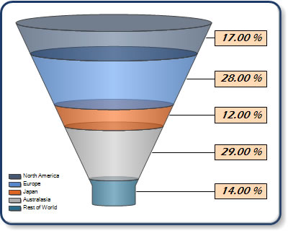
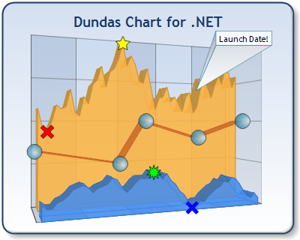
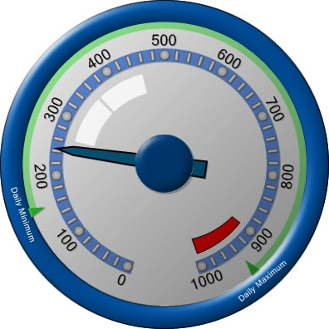

NOVIDADES!

Slide 82

Acelere o seu desenvolvimento com entidades
Desenvolvimento Dinâmico
Desenvolvimento de entidades de negócios
Defina suas tabelas de negócios
Modele suas relações complexas de negócios
Recupere entidades em vez de linhas e colunas
Conecte-se ao SQL Server com adaptadores que reconheçam entidades
Desempenho confiável de Aplicações
Armazene localmente as entidades em seus clientes
Modelo de Dados de Entidade
Designer Visual Entity
LINQ
Adaptadores Entity Aware
Notes:
O próximo lançamento do ADO.NET visa levar maior produtividade aos desenvolvedores que trabalham com dados relacionais em suas aplicações. Uma tendência comum que temos visto em relação aos desenvolvedores é que durante a interação com os bancos de dados, eles geralmente gostam de definir objetos de negócios de alto nível. Então eles mapeiam os dados de tal maneira que, em vez de gravar uma aplicação em tabelas e colunas, utilizam entidades como “cliente” ou “pedido”. O ADO.NET Entity Framework permite aos desenvolvedores efetuar uma programação dos dados relacionais em termos de entidades. Esta representação geralmente combina mais com a forma dos dados que é desejada para a lógica das aplicações do que a forma de tabelas, colunas e linhas encontrados no banco de dados. A programação neste alto nível é incrivelmente produtiva e permite aos desenvolvedores utilizar diretamente os modelos Entity-Relationship (E-R).
Como parte da próxima geração do framework de acesso de dados do ADO.NET, a Microsoft fornecerá serviços de dados a vários frameworks de aplicações de domínio (ex.: PIM frameworks, LOB frameworks). Estes serviços de dados de entidades representam uma visão do cliente dos serviços de gerenciamento criados no Entity Data Model (EDM), no Entity Query Language (eSQL), no Object-relational Mapping (ORM), nas interfaces de acesso a dados (ex.: conexões, comandos, conjuntos de resultados), caching, processamento de consultas e outros serviços, como segurança em nível de entidades, rastreamento de mudanças, notificações, sincronização e operações de utilitários (ex.: cópias, importação/exportação e backup/recuperação). Estes serviços fazem com que os objetos das aplicações sejam convertidos automaticamente em objetos e funções do banco de dados que serão necessários, com a sincronização imediata entre o modelo do objeto e o modelo dos dados. Em vez de trabalhar com os dois objetos além da persistência, você trabalha com os objetos e a persistência vem até você.
Benefícios:
Independência da aplicação em relação a mudanças de esquema de armazenamento.
O Entity Data Model ajuda a separar estruturas de dados de aplicações esquema de armazenamento e permite que cada camada se desenvolva de forma independente. Ele é semelhante à conhecida propriedade de independência de dados fornecida pelo modelo relacional.
Modelo de aplicação uniforme nas aplicações.
Fornece aos desenvolvedores APIs de acesso a dados consistentes e serviços web para acessar dados a partir de múltiplas aplicações – por exemplo: o desenvolvedor de uma empresa pode facilmente criar uma aplicação de agregação, que copie dados de frameworks ERP, SCM e CRM de diferentes fabricantes, assim como das aplicações Microsoft.
Ative novas capacidades de aplicações através de serviços completos.
Permita que as aplicações alavanquem serviços, como mid-tier caching, capacidades offline ou de conexão ocasional, backup/recuperação, notificações e sincronização.
Language Integrated Query (LINQ)
O mecanismo atual para a realização de consultas dentro de uma aplicação exige que o desenvolvedor passe de uma linguagem baseada em objetos, como C# ou VB para a linguagem textual do SQL. LINQ significa Language Integrated Query. Ela permite aos desenvolvedores emitir consultas para dados de acordo com sua linguagem de programação, em vez de SQL. Ela permite consultas sem falhas, orientadas para o conjunto, em C# ouVB, na pilha de conexão ADO.Net (SqlClient) , ADO.Net DataSet e no provedor Entity Data Service Mapping.
Serviços de objetos do ADO.Net
A camada de serviços de objetos da pilha ADO.NET possibilita a materialização, o controle de alterações e a persistência de dados como objetos CLR. Os desenvolvedores que utilizarem o framework ADO.NET podem fazer a programação em um banco de dados usando objetos CLR gerenciados pelo ADO.NET. A falta de capacidade para representar dados como objetos sempre foi vista como uma lacuna na camada de acesso a dados da Microsoft. Os ADO.NET Object services vão preencher esta lacuna e fornecer aos desenvolvedores ganhos consideráveis em eficiência, quando comparados à prática atual de contar com uma solução terceirizada ou de gravar uma camada padrão O/R. Este recurso é ótimo para quem precisa gravar uma grande lógica de negócios com dados retornados do armazenamento ou para quem deseja utilizar objetos para ligar dados a uma interface de usuário.
Todas estas capacidades estão presentes desde o lançamento do SQL Server 2000, mas os próximos lançamentos do SQL Server Compact Edition e SQL Server Katmai trarão suporte eficiente e otimizado, o qual aumentará o desempenho e a escalabilidade.

Slide 83
New Data Type Support
New version of .NET adds date/time support
DATE, DATETIME2 - System.DateTime
TIME - System.TimeSpan
DATETIMEOFFSET - System.DateTimeOffset
For parameters:
DbType/SqlDbType.Date
DbType/SqlDbType.Time
DbType/SqlDbType.DateTime2
DbType/SqlDbType.DateTimeOffset
Can install system UDTs (separate installer)
Microsoft.SqlServer.Types.SqlHierarchyId
Microsoft.SqlServer.Types.Geography
Microsoft.SqlServer.Types.Geometry
Support for Large UDTs added

Slide 84
LINQ
LINQ is Language Integrated Query
Standard query language constructs over
Any IEnumerable or IEnumerable<T>
XML documents
ADO.NET DataSets
SQL Server Databases
Custom Implementations For Other Data, Libraries
Query language is programming language sensitive
C# or VB.NET
Supports Intellisence over queries

Slide 85
Conecte os seus dados a partir de qualquer dispositivo
Desenvolvimento Dinâmico
Acesse seus dados em qualquer lugar
Armazene seus dados localmente quando não estiver conectado ao servidor
Sincronize mudanças incrementais entre cliente e servidor
Detecte conflitos durante a sincronização, inclusive exclusões
Adicione cenários desconectados sem regravar as aplicações existentes
Acompanhamento de Alterações
Suporte ao Visual Studio
Modelo de Programação Sincronizado
Detecção de Conflitos no SQL Server
Notes:
Você já pensou em criar uma aplicação que possa contar com a sincronização perfeita online/offline do Outlook 2003?
Em um esforço conjunto com o Visual Studio, estaremos apresentando a criação rápida de aplicações de conexão ocasional, através da combinação entre novos serviços de sincronização do ADO.Net e designers desconectados do Visual Studio. Desta forma, ficará fácil gravar aplicações em um armazém local e manter o mesmo em sincronia com um armazém central, tanto para dados de referência como para dados de linhas de negócios. Por exemplo: seria fácil você criar uma aplicação para um vendedor de seguros em um local remoto, que tenha feito download de atualizações de preços e produtos pela manhã, tenha mantido suas informações de trabalho desconectadas durante o trabalho e, no fim do dia, tenha feito o download das aplicações completas.
O SQL Server 2005 fornece pouco suporte de controle de alterações para caching, sincronização ou aplicações. Assim, os clientes controlam as alterações inserindo disparadores para atualizar e apagar em quadros de usuários e aumentando seus esquemas com uma coluna de controle das alterações. Este método apresenta muitas desvantagens, como:
Fraco desempenho devido ao gasto de indexar e o uso de disparadores
Complexidade em conduzir transações superpostas, devido à dependência do DBTS
Isso também significa que cada um deve desenvolver seu próprio modelo de controle e pilha de sincronização. É bastante trabalho e difícil de realizar da maneira correta. No Katmai, o SQL Server fornecerá suporte para o controle de alterações, para que os clientes possam desenvolver caching, sincronização ou aplicações baseadas em notificações, através de uma implementação robusta e com o mínimo de custos de desempenho.

Slide 86



Recursos Disponíveis
Recursos Disponíveis
Microsoft Developer Network (MSDN)
(Webcasts, Blogs, Chats, Eventos Presenciais)
http://microsoft.com/brasil/msdn
Microsoft Technet
(Webcasts, Blogs, Chats, Eventos Presenciais)
http://microsoft.com/brasil/technet
Microsoft Learning e Certificação
www.mostrequevocesabe.com
Trial Software e Virtual Labs
http://www.microsoft.com/technet/downloads/trials/default.mspx

Slide 87
Aula 06

Slide 88
Linguagem SQL

Slide 89
Linguagem SQL
Structured Query Language
Linguagem padrão de bancos de dados relacional
Divisões:
DDL
Data Definition Language
DML
Data Manipulation Language
Embutido
Linguagem procedural

Slide 90
Linguagem SQL
Características:
- Aceita tuplas repetidas
- English like
- Aceita letra maiúscula e minúscula
- Aceita quebra de linhas
- Linguagem não procedural

Slide 91
Linguagem SQL
Domínios Padrões:
SQL-92:
- Char(n): String de tamanho fixo com n caracteres.
- VarChar(n): String de tamanho variável com, no máximo, n caracteres.
- Int: Inteiro longo (2^32)
- Smallint: Inteiro pequeno, máximo 65535.
- Real, Double: Ponto flutuante.
- Float(n): Ponto flutuante com, no máximo, n dígitos.
- Numeric(p,d): Ponto fixo com p dígitos, sendo d dígitos na parte decimal.
- Date
- Time
- DateTime
SQL-99:
- Timestamp: Data e hora incluindo time zone.
- BLOB: Binary Large Object.

Slide 92
DDL – Data Definition Language
Comandos usados na modelagem do banco de dados.
Linguagem de definição de dados. Cria, altera ou destrói o esquema do banco de dados.

Slide 93
DDL – Data Definition Language
Criação de Tabelas:
CREATE TABLE NomeDaTabela (A1 T1 <NOT NULL> <DEFAULT valor>, … )
CREATE TABLE Pessoa (
Codigo Int NOT NULL,
Nome VarChar(70) NOT NULL,
Idade Int DEFAULT 0,
Sexo CHAR(1),
PRIMARY KEY (Codigo),
FOREIGN KEY (Campo1, Campo2),
REFERENCES TabelaEstrangeira
CHECK (Condição)
CONSTRAINT NomeDaRestricao Restricao
)

Slide 94
DDL – Data Definition Language
Criação de Tabelas:
CREATE TABLE Pessoas
(Codigo Int NOT NULL IDENTITY(1,1) PRIMARY KEY,
Nome VarChar(70) NOT NULL Default(''),
Sexo Char(1) NOT NULL Default('N'),
DataNascimento DateTime NOT NULL Default('1900-01-01 10:00:00')
)
CREATE TABLE Telefones
(Codigo Int NOT NULL IDENTITY(1,1) PRIMARY KEY,
Pessoa Int NOT NULL,
DDI char(3) NOT NULL Default('55'),
DDD char(3) NOT NULL Default('21'),
Telefone varchar(10) NOT NULL Default(''),
FOREIGN KEY (Pessoa) REFERENCES Pessoas)

Slide 95
DDL – Data Definition Language
Eliminação de Tabelas:
DROP TABLE NomeDaTabela
DROP TABLE Pessoa

Slide 96
DDL – Data Definition Language
Demais commandos DDL:
O Microsoft SQL Server possui uma grande quantidade de comandos DDL que não serão abordados neste curso. A lista completa de commandos se encontra no endereço abaixo:
https://msdn.microsoft.com/en-us/library/ff848799.aspx

Slide 97
DML – Data Manipulation Language
Comando INSERT:
Insere linhas nas tabelas.
INSERT INTO Pessoas VALUES ('Pedro Álvares Cabral','M','1980-02-15 10:00:00')
O exemplo abaixo só funciona com o Microsoft SQL Server:
INSERT INTO Pessoas VALUES
('Maria Antonieta','F','1982-07-13 10:00:00'),
('Joaquim José da Silva Xavier','M','1984-02-27 10:00:00'),
('Vasco da Gama','M','1985-06-18 10:00:00'),
('Britney Spears','F','1980-09-18 10:00:00')

Slide 98
DML – Data Manipulation Language
Comando INSERT:
INSERT INTO Telefones (Pessoa, Telefone) VALUES
(1,'1234-5678'),
(2,'3826-4323'),
(2,'3322-5527'),
(3,'4528-4528'),
(4,'4004-5525')

Slide 99
DML – Data Manipulation Language
Comando SELECT:
O comando SELECT implementa as operação de projeção da álgebra relacional
Sintaxe: SELECT ___ FROM ___ WHERE (Opcional)
Sintaxe: SELECT A1,...,An (atributos projetados)
- Aceita tuplas repetidas
- SELECT DISTINCT retira tuplas repetidas
- SELECT * -> Todas as colunas
- SELECT R.* -> Todas as colunas de R
Cláusula FROM
Identifica as relações que participam da consulta. Faz o produto cartesiano.
Sintaxe: FROM R1,...,Rn (relações).
Cláusula WHERE
Seleciona tuplas.
Equijoin: Junção por igualdade (SELECT * FROM R1,R2 WHERE A=C)

Slide 100
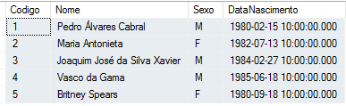
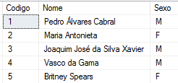
DML – Data Manipulation Language
Comando SELECT:
SELECT * FROM Pessoas
SELECT Codigo, Nome, Sexo FROM Pessoas

Slide 101
Aula 07

Slide 102
DML – Data Manipulation Language
Junções
- Junção natural: INNER JOIN
- Junção externa: LEFT OUTER JOIN, RIGHT OUTER JOIN, FULL OUTER JOIN
SQL Server, Sybase:
WHERE A*=B
WHERE A=*B
Oracle, DB2
WHERE A(+)=B
WHERE A=B(+)

Slide 103
DML – Data Manipulation Language
Comando SELECT:
Cláusula JOIN
Junção de Tabelas
INNER JOIN
LEFT JOIN
RIGHT JOIN

Slide 104
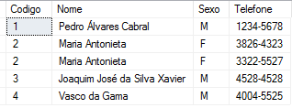
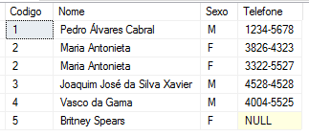
DML – Data Manipulation Language
Comando SELECT:
SELECT Pessoas.Codigo, Nome, Sexo, Telefone
FROM Pessoas
INNER JOIN Telefones
ON Pessoas.Codigo = Telefones.Pessoa
SELECT Pessoas.Codigo, Nome, Sexo, Telefone
FROM Pessoas
LEFT JOIN Telefones
ON Pessoas.Codigo = Telefones.Pessoa

Slide 105
DML – Data Manipulation Language
Comando SELECT:
Cláusula WHERE
Define a condição para a realização da consulta, semelhante a operação de seleção da álgebra relacional.

Slide 106
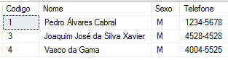
DML – Data Manipulation Language
Comando SELECT:
SELECT Pessoas.Codigo, Nome, Sexo, Telefone
FROM Pessoas
INNER JOIN Telefones
ON Pessoas.Codigo = Telefones.Pessoa
WHERE Sexo = 'M'

Slide 107
DML – Data Manipulation Language
Cláusula Like
Operador de condição mais abrangente
“%” Qualquer substring
“-“ Qualquer caracter

Slide 108
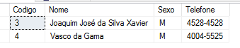
DML – Data Manipulation Language
Comando SELECT:
SELECT Pessoas.Codigo, Nome, Sexo, Telefone
FROM Pessoas
INNER JOIN Telefones
ON Pessoas.Codigo = Telefones.Pessoa
WHERE Nome LIKE '%da%'

Slide 109
DML – Data Manipulation Language
Funções de Agregação
- Max
- Min
- Sum
- Avg
- Count
Com Repetição:
Count (A1,...,An)
Count(*)
Sem Repetição:
Count(DISTINCT A1,...,An)

Slide 110
DML – Data Manipulation Language
Comando SELECT:
SELECT Count(1) FROM Pessoas
5
SELECT Count(1) FROM Pessoas WHERE Sexo = 'F'
2

Slide 111
DML – Data Manipulation Language
Agrupamento
GROUP BY A1,...,An
Operação de Renomear
NomeAntigo AS NomeNovo
NomeAntigo NomeNovo
Cláusula Having
Faz a seleção após o agrupamento, enquanto a cláusula WHERE faz a seleção antes do agrupamento. A condição do HAVING pode conter funções de agregação.
SELECT A1,...,An,FunçãoDeAgregação
FROM R1,...,Rn
WHERE Condição
GROUP BY A1,…,An
HAVING Condição

Slide 112
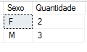
DML – Data Manipulation Language
Comando SELECT:
SELECT Sexo, Count(1) AS Quantidade
FROM Pessoas
GROUP BY Sexo

Slide 113
DML – Data Manipulation Language
Ordenação
O SQL possibilita a ordenação crescente ou decrescente. A ordem é baseada em um atributo, case ele tenha valores iguais podemos definir um segundo atributo para a ordenação e assim sucessivamente.
Sintaxe:
SELECT a1,...,an
FROM R1,...,Rn
WHERE Condição
GROUP BY a1,…,an
HAVING Condição
ORDER BY a1, a2 DESC

Slide 114
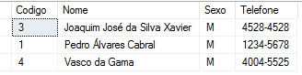
DML – Data Manipulation Language
Comando SELECT:
SELECT Nome FROM Pessoas ORDER BY Nome
SELECT Pessoas.Codigo, Nome, Sexo, Telefone
FROM Pessoas
INNER JOIN Telefones
ON Pessoas.Codigo = Telefones.Pessoa
WHERE SEXO = 'M'
ORDER BY Nome

Slide 115
DML – Data Manipulation Language
Ordem de Execução das Cláusulas SQL
SELECT a1, a2 AS X, ..., an
FROM R1,...,Rn AS Q
WHERE Condição
GROUP BY a1,...,an
HAVING Condição
ORDER BY a1,...,an
1. Renomear relações (AS)
2. Produto cartesiano (FROM)
3. Condição (WHERE)
4. Agrupamento (GROUP BY)
5. Condição (HAVING)
6. Projeção (SELECT)
7. Renomear colunas (AS)
8. Ordenação (ORDER BY)

Slide 116
Aula 08

Slide 117
DML – Data Manipulation Language
Subconsultas
Consulta dentro de consulta. Normalmente a consulta mais interna é executada primeiro. As subconsultas podem ser utilizadas:
- Cláusula FROM
- Cláusula SELECT
- Condição WHERE

Slide 118
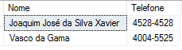
DML – Data Manipulation Language
Subconsulta na cláusula FROM:
SELECT a1,...,an
FROM R1,R2, (SELECT b1,…,bn FROM R3 WHERE …) AS Y
SELECT *
FROM R1, (SELECT C,D FROM R2) AS Y
WHERE R1.A = Y.C
SELECT Nome, Telefone
FROM
(
SELECT Pessoas.Codigo, Nome, Sexo, Telefone
FROM Pessoas
INNER JOIN Telefones
ON Pessoas.Codigo = Telefones.Pessoa
) AS P
WHERE Telefone LIKE '4%'

Slide 119
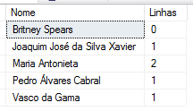
DML – Data Manipulation Language
Subconsulta na cláusula SELECT:
A subconsulta deve ter uma coluna e retornar nenhuma ou uma tupla.
SELECT A, B,
(SELECT TOP 1 C FROM R2 WHERE R2.C = R1.A) AS X
FROM R1
SELECT A, B,
(SELECT Count(1) FROM R2 WHERE R1.A = R2.C) AS Quant
FROM R1
SELECT Nome,
(SELECT Count(1) FROM Telefones WHERE Pessoa = Pessoas.Codigo) AS Linhas
FROM Pessoas
ORDER BY Nome

Slide 120
DML – Data Manipulation Language
Subconsulta na condição:
Operadores de Conjunto:
- IN: Testa se um valor está contido em uma lista de valores, que pode ser uma subconsulta.
Sintaxe: Atributo IN (SELECT A FROM …)
- NOT IN: Testa se um valor não está contido em uma lista de valores.
Sintaxe: Atributo NOT IN (SELECT A FROM …)

Slide 121
DML – Data Manipulation Language
Operadores de Conjunto
- IN
- NOT IN
- SOME (Any)
Atributo > SOME
Atributo < SOME (SELECT A1 FROM …)
> Maior que algum valor
< Menor que algum valor
- ALL
> Maior que todos os valores
< Menor que todos os valores
- BETWEEN
- EXISTS
Retorna verdadeiro se a subconsulta possui tuplas. É o operador mais rápido que existe.
EXISTS (SELECT ...)

Slide 122
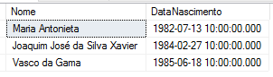
DML – Data Manipulation Language
SELECT Nome, DataNascimento
FROM Pessoas
WHERE DataNascimento BETWEEN '1982-01-01 00:00:00' AND '1985-12-31 23:59:59'

Slide 123
DML – Data Manipulation Language
Alterações no BD
- Exclusão
DELETE FROM Tabela WHERE Condição
DELETE FROM Pessa WHERE Codigo IN (SELECT Codigo FROM Pessoa2)
- Alteração
UPDATE Tabela SET a1 = v1 WHERE Condição

Slide 124
DML – Data Manipulation Language
União
Une relações. As regras da algebra relacional são válidas em SQL.
Sintaxe sem tuplas repetidas:
SELECT a1,...,na
UNION
SELECT b1,…,bn
Sintaxe com tuplas repetidas:
SELECT a1,…,an
UNION ALL
SELECT b1,…,bn

Slide 125
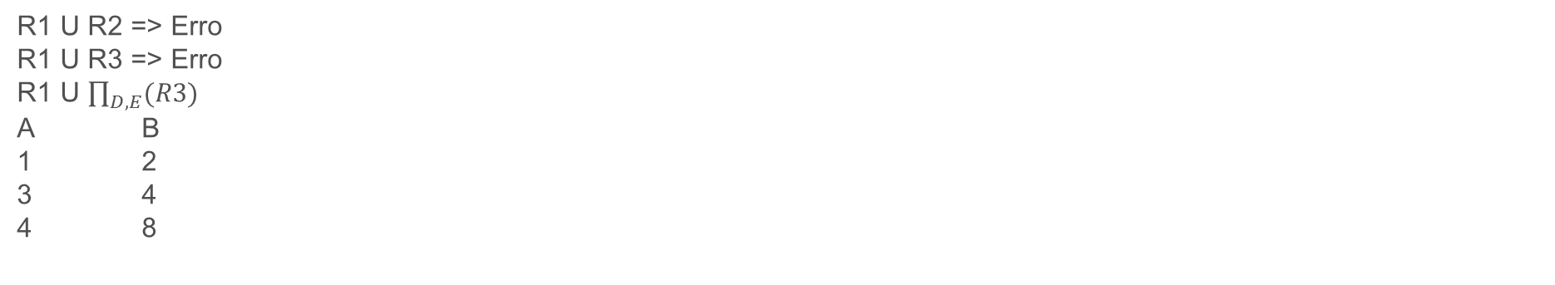
DML – Data Manipulation Language
A União segue as regras da união na álgebra relacional
Regras:
1. A quantidade de atributos de R1 deve ser igual a quantidade de atributos de R2.
2. O tipo da coluna i de R1 deve ser igual ao tipo da coluna i de R2, para todas as colunas.
R1 A B 1 2 3 4 | R2 A B X 1 Y 2 | R3 C D E Y 1 2 X 4 8
R1 U R2 => Erro
R1 U R3 => Erro
R1 U $\prod_{D,E}{(R3)}$
A B
1 2
3 4
4 8

Slide 126
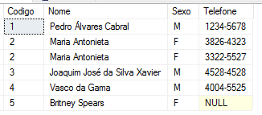
DML – Data Manipulation Language
Visões
CREATE VIEW NomeVisao AS Consulta
CREATE VIEW Lista AS
SELECT Pessoas.Codigo, Nome, Sexo, Telefone
FROM Pessoas
LEFT JOIN Telefones
ON Pessoas.Codigo = Telefones.Pessoa
SELECT * FROM Lista

Slide 127
Aula 09

Slide 128
Programação

Slide 129
Transação
Transação é um recurso de banco de dados que garante que um ação será executada até o final ou será totalmente revertida, garantindo assim a integridade do banco de dados.
Exemplo:
No caso de um movimento financeiro, no qual é necessário retirar o valor de uma conta e inserir em outra, digamos que aconteça o seguinte algorítmo:
Debita o valor na conta origem
Credita o valor na conta destino
Atualiza saldo na conta origem
Atualza saldo na conta destino
Digamos que falte energia elétrica ou o servidor trave antes de chegar ao ultimo passo, o banco de dados ficaria inconsistente. Se todos os passos acima estiverem incluídos em uma transação, caso aconteça alguma pane antes de chegar ao final, todas as ações que chegaram a acontecer são revertidas, mantendo assim a integridade do banco de dados.

Slide 130
Transação Exemplo
BEGIN TRANSACTION
UPDATE authors
SET au_fname = 'John'
WHERE au_id = '172-32-1176'
UPDATE authors
SET au_fname = 'Marg'
WHERE au_id = '213-46-8915'
COMMIT TRANSACTION

Slide 131
Transação Commit e Rollback
Dentro da programação de uma transação também é possível revertê-la através de desvio condicional. Para tal utiliza-se o comando Rollback.
O comando Commit encerra uma transação com sucesso, salvando no banco de dados todas as alterações realizadas.
Ex.:
BEGIN TRANSACTION
UPDATE authors SET au_fname = 'John' WHERE au_id = '172-32-1176‘
UPDATE authors SET au_fname = 'JohnY' WHERE city = 'Lawrence‘
IF @@ROWCOUNT = 5
COMMIT TRANSACTION
ELSE
ROLLBACK TRANSACTION

Slide 132
Stored Procedures
Trechos de programação dentro do banco de dados
Garante a Integridade das Relações
- Melhor Performance
Maior Segurança
Bancos de dados mais sofisticados como o SQL Server fazem cache das Stored Procedures tornando sua execução muito mais rápida.
Para executar uma Stored Procedure é necessário instanciá-la através do comando EXEC.
Exemplo:
EXEC sp_AtualizaEstoque @item = ‘3298’, @quant = 150

Slide 133
Stored Procedures Exemplo
CREATE PROCEDURE uspGetAddress @City nvarchar(30) = NULL, @AddressLine1 nvarchar(60) = NULL
AS
SELECT *
FROM AdventureWorks.Person.Address
WHERE City = ISNULL(@City,City)
AND AddressLine1 LIKE '%' + ISNULL(@AddressLine1 ,AddressLine1) + '%'
GO

Slide 134
Triggers
Mesmas características que uma stored procedure, a diferença é que um trigger é disparado automaticamente mediante uma ação do banco de dados.
Exemplo:
create trigger update_t2 on t1
for update
as
begin
set nocount on
declare @id int, @t1_value varchar(50)
select @id = id, @t1_value = t1_value from inserted
update t2
set t2_value = @t1_value
where id = @id
end
go

Slide 135
Functions
Assim como stored procedures e triggers, as functions são trechos de código, a diferença é que estes são chamados através de funções.
Deve-se ter muito cuidado na utilização de functions pois elas podem degradar de forma destrutiva a performance do banco de dados.
Exemplo:
CREATE FUNCTION dbo.ISOweek (@DATE datetime)
RETURNS int
WITH EXECUTE AS CALLER
AS
BEGIN
DECLARE @ISOweek int;
SET @ISOweek= DATEPART(wk,@DATE)+1
-DATEPART(wk,CAST(DATEPART(yy,@DATE) as CHAR(4))+'0104');
--Special cases: Jan 1-3 may belong to the previous year
IF (@ISOweek=0)
SET @ISOweek=dbo.ISOweek(CAST(DATEPART(yy,@DATE)-1
AS CHAR(4))+'12'+ CAST(24+DATEPART(DAY,@DATE) AS CHAR(2)))+1;
--Special case: Dec 29-31 may belong to the next year
IF ((DATEPART(mm,@DATE)=12) AND
((DATEPART(dd,@DATE)-DATEPART(dw,@DATE))>= 28))
SET @ISOweek=1;
RETURN(@ISOweek);
END;
GO
SET DATEFIRST 1;
SELECT dbo.ISOweek(CONVERT(DATETIME,'12/26/2004',101)) AS 'ISO Week';

Slide 136
Aula 10

Slide 137
ADO.NET

Slide 138
O que é ADO.NET?
ADO.NET
É uma tecnologia de acesso a dados que propicia:
Um conjunto de classes, interfaces, estruturas, e enuméradores que gerenciam acesso a dados de dentro do.NET Framework
Um evolucionário e mais flexível sucessor do ADO
Um modelo de programação projetado para ambientes desconectados
Um modelo de programação com avançado suporte a XML

Slide 139
O que é um ambiente conectado?
Um ambiente conectado é aquele no qual o usuário está constantemente conectado a uma fonte de dados
Vantagens:
Ambiente mais fácil de se manter seguro
Maior facilidade para controle de concorrência
Maior facilidade para manter os dados atualizados
Desvantagens:
Deve manter uma conexão de rede constante (consumindo recursos de servidor)
Escalabilidade

Slide 140
O que é um ambiente desconectado ?
Em um ambiente desconectado uma parte dos dados centrais podem ser resgatados e modificados independentemente, sendo as mudanças enviadas de volta à fonte de dados central
Vantagens
Troca de dados com servidores são feitas em momentos adequados constituindo eventos de curta duração de acordo com as requisições de processo
Outros usuários podem compartilhar a mesma conexão de forma mais eficiente
Melhor performance e escalabilidade das aplicações
Desvantagens
Dados nem sempre atualizados
Conflitos de manipulação de dados podem ocorrer e devem ser tratados

Slide 141
O que é o modelo de objetos do ADO.NET?
DataSet
.NET Data Provider
DataTableCollection
Connection
DataAdapter
DataTable
Transaction
SelectCommand
DataRowCollection
Command
InsertCommand
DataColumnCollection
Parameters
UpdateCommand
ConstraintCollection
DataReader
DeleteCommand
DataRelationCollection
XML
Banco de Dados

Slide 142
Integração com Linguagens de Programação

Slide 143
Conector
As linguagens de programação baseadas no .Net Framework já possuem o conector ADO.NET nativo.
Para utilizar basta instanciar os objetos correspondentes.

Slide 144
Exemplo Visual Basic
Public Class Exemplo
Dim Cn As New Data.SqlClient.SqlConnection("Server=<URI do Servidor>;UID=<Usuário>;Database=<Database>;PWD=<Senha>")
Dim Cm As New Data.SqlClient.SqlCommand("", Cn)
Dim DA As New Data.SqlClient.SqlDataAdapter(Cm)
Public Function VendaHabilita(MaquinaVenda As Integer) As Boolean
Dim Ret As Boolean = False
Cm.Parameters.Clear()
Cm.Parameters.Add("@Id", SqlDbType.Int).Value = MaquinaVenda
Cm.CommandText = "UPDATE UFF.prqMaquinaVenda SET Habilitada = 1 WHERE Id = @Id"
Try
Cn.Open()
Cm.ExecuteNonQuery()
Ret = True
Catch
Ret = False
Finally
Cn.Close()
End Try
Return Ret
End Function
End Class

Slide 145
Aplicação Mestre Detalhe
Construir uma aplicação tipo Mestre x Detalhe mostrando que a integridade dos dados é mantida pelo BD.

Slide 146
Relatórios usando Reporting Services
DEMO
Dados X Informação
Dados
Informação
Tomada de decisão
Dados
Tomada de decisão
Informação
Dados, envolvem fatos que deverão ser analisados para a formação da informação.
Informação é o conjunto de dados coletados de forma a se tornarem aplicáveis a determinada situação.

Slide 147
Relatórios usando Reporting Services
Dados
Informação
Tomada de decisão
Dados
Tomada de decisão
Informação
Demonstrar Reporting Services

Slide 148

BI – Business Intelligence
“Não se sabe o que se sabe e o que não se sabe.
O objetivo maior das técnicas de BI neste contexto está exatamente na definição de regras e técnicas para a formação adequada destes volumes de dados, visando transformá-los em depósitos estruturados de informação independente da origem.”
Carlos Barbieri
Para que se possa elaborar a melhor estratégia com as melhores informações

Slide 149
BI – Business Intelligence
SQL Server é uma plataforma muito poderosa de Business Intelligence agregando os recuros de relatórios sofisticados do Reporting Services

Slide 150
SQL Server Profiler
Ferramenta para diagnóstico das transações realizadas pelo SQL Server.
Com o SQL Server Profiler é possível verificar todas as conexões ao BD, bem como as queries que estão sendo executadas por cada usuário.
Deve ser utilizada somente em casos de necessidade de diganóstico diretamente no BD pois sobrecarrega em demasia o sistema. Nunca deve ser utilizado em ambiente crítico de produção.

Slide 151
DTS – Data Transformation Services
Ferramenta para migração, importação e exportação de dados.
Permite transferir informações do SQL Server para diversos outros bancos de dados e até mesmo formatos de arquivo como XML, CSV, TXT, etc.
Também faz o caminho inverso.

Slide 152


© 2012 Microsoft Corporation. All rights reserved. Microsoft, Windows, Windows Vista and other product names are or may be registered trademarks and/or trademarks in the U.S. and/or other countries.
The information herein is for informational purposes only and represents the current view of Microsoft Corporation as of the date of this presentation. Because Microsoft must respond to changing market conditions, it should not be interpreted to be a commitment on the part of Microsoft, and Microsoft cannot guarantee the accuracy of any information provided after the date of this presentation. MICROSOFT MAKES NO WARRANTIES, EXPRESS, IMPLIED OR STATUTORY, AS TO THE INFORMATION IN THIS PRESENTATION.

